Slide 1
Doomsday
Freax CQA
Оценка диалогов с проверяемыми источниками
HTML / CSS / JavaScript Node.js 24
Notes:
Freax оценивает клиентские диалоги по настраиваемому чек-листу. Аналитик видит ответ по каждому критерию, его обоснование и точные сообщения. Оператор может подать апелляцию, а проверяющий сохраняет отдельное решение. Источники: CQA_Hackathon_Student_Guide_v3 1.pdf, CQA_Student_Guide_Appendix_Results (2).pdf. Время: 30 секунд.

Slide 2
Архитектура оценки
Один вызов модели учитывает текущую версию чек-листа
Браузер
Node.js API
Транскрипт
Источники и апелляция
dialog_facts + evaluations
JSON Schema и проверка цитат
Расчёт в JavaScript
Сохранение
Ступени шкалы, N/A, отдельный флаг
Исходная оценка и ручные решения
Версии, usage и очередь
Notes:
Время: 60 секунд. Ключ находится только на сервере. Транскрипт и материалы организатора служат доказательствами. Модель сначала извлекает общие факты, затем оценивает динамический чек-лист в том же запросе. Сервер проверяет допустимые ступени, точные цитаты, роли и диапазоны, считает вклад весов. Хранилище атомарное, рассчитано на один процесс. Источники: src/ai/provider.js, src/ai/schema.js, src/ai/facts.js, src/domain.js, src/scoring.js, src/store.js, src/batch.js.

Slide 3
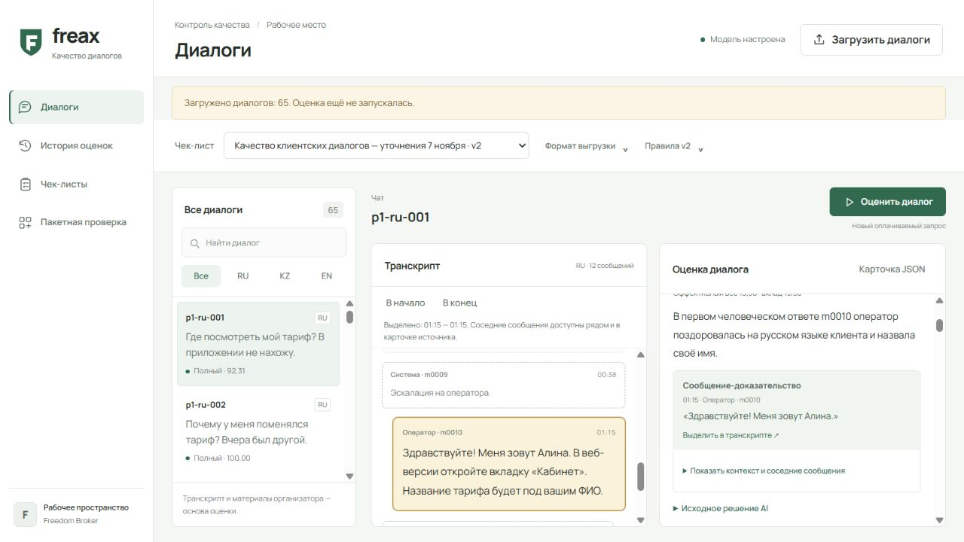
Оценка открывает исходное сообщение
Notes:
Время: 90 секунд вместе с живым продуктом. На изображении сохранённая AI-оценка DEV, не независимый эталон. Продемонстрировать выбор диалога, источник, соседний контекст и N/A. Затем показать форму апелляции, сохранение обращения и решение проверяющего на отдельном тестовом диалоге. Оригинал остаётся в ai_review/original_score. Скриншот снят из локального приложения 08.11.2026, output/ui/freax-desktop.png. UI-тест апелляции выполнен на отдельном синтетическом стенде, исходные DEV-оценки не менялись.

Slide 4
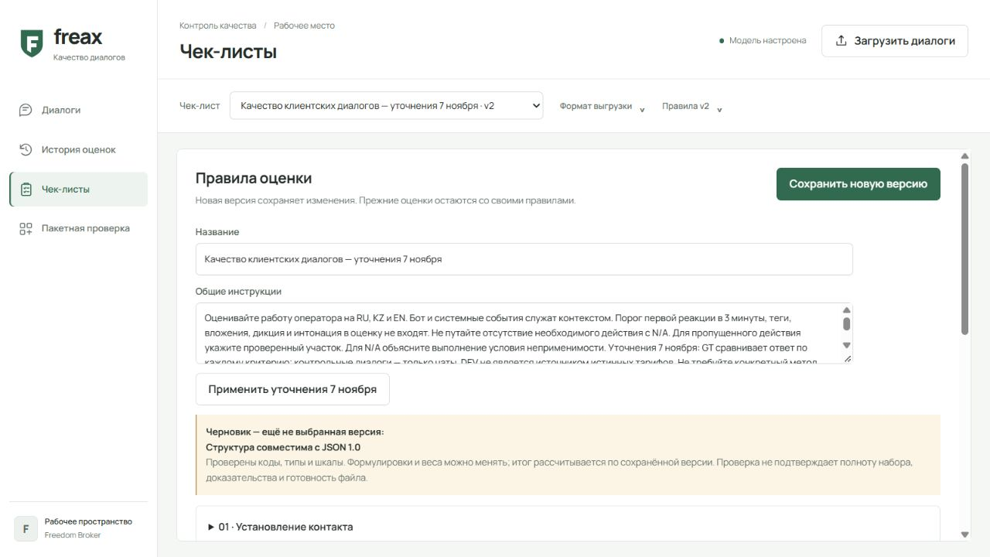
Правила меняются отдельной версией
Notes:
Время: 60 секунд. В интерфейсе редактируются инструкции, веса, ступени, N/A и состав критериев. Новая версия не изменяет старые оценки. Несовместимые с официальным JSON изменения разрешены для приложения, но экспорт не подменяет их исходными восемью критериями. Показать изменение правила на тестовом стенде, не сохранять случайную версию в рабочем наборе. Источники: src/web/app.js, src/web/submission-compatibility.js, src/submission.js. Изображение локального приложения 08.11.2026.

Slide 5
HTML-компонент для Dynamics 365
Адаптер формы передаёт транскрипт и получает сводку оценки
Форма CRM
Freax
OnLoad
getContentWindow()
HTML web resource
Node.js API
Вход
Выход
Транскрипт и ID диалога
Оценка, статус и версия правил
postMessage с проверкой origin и окна отправителя
Notes:
Подготовлен HTML-компонент и JavaScript-обработчик формы Dynamics 365. Обработчик получает executionContext, обращается к getFormContext и официальному getContentWindow, передаёт транскрипт. Компонент использует handshake и точный origin. Оценка запускается кнопкой пользователя. В форму возвращается только сводка, а ключ модели остаётся на Node.js. Компонент и входящий обмен проверены локально; подключение реального tenant требует его адреса и настройки поля транскрипта. Это адаптер для встраивания, а не заявление о развёртывании в CRM заказчика. Источники: integrations/dynamics365; https://learn.microsoft.com/en-us/power-apps/developer/model-driven-apps/clientapi/reference/controls/getcontentwindow. Время: 45 секунд.

Slide 6
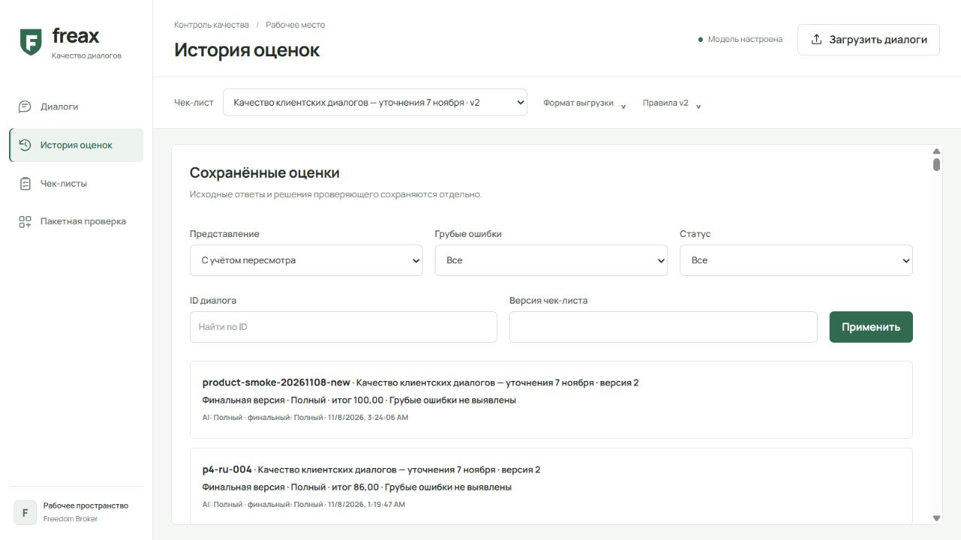
История, пересмотр и выгрузка
Исходные оценки сохраняются вместе со своими версиями правил
85 тестов пройдено Пакетная очередь JSON 1.0
Notes:
Завершить живой демонстрацией: открыть историю, переключить исходное и финальное представление, показать сохранённую версию чек-листа и пакетную очередь. Пауза сохраняет готовые результаты, продолжение не повторяет оплаченные попытки. Официальный экспорт использует исходные ступени шкалы, преобразует N/A в null, отдельно хранит флаг грубой ошибки и проверяет арифметику. 85 автоматических тестов покрывают схему, факты, цитаты, роли, шкалы/N/A, частичные оценки, пересмотр, очередь, безопасное встраивание и экспорт PROD10. Контрольный набор обрабатывается после его выдачи организатором. Изображение снято из рабочего локального приложения 08.11.2026. Источники: src/batch.js, src/submission.js, tests, CQA_Student_Guide_Appendix_Results (2).pdf. Время: 45 секунд, затем вопросы и демонстрация продукта.

